Slide 1
Introductie krachtsensor
Door SANJAY & ARVIND SESHAN

Slide 2
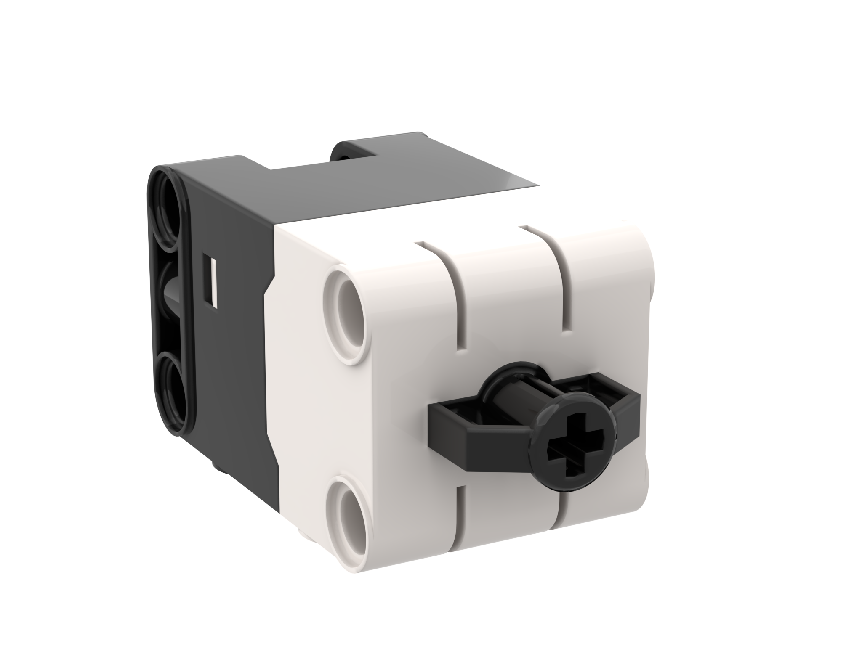

Lesdoelen
Leer de krachtsensor te gebruiken.
Leer het blok ‘wacht tot’ te gebruiken.
Copyright © 2020 SPIKE Prime Lessons (primelessons.org) CC-BY-NC-SA. (Last edit: 1/9/2020)

Slide 3
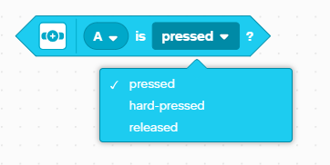
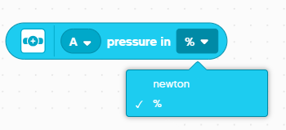
wat is een krachtsensor?
De twee belangrijkste waarnemingen met de krachtsensor zijn:
Aanraakdetectie
Krachtdetectie
U kunt de kracht meten in procenten of Newton.
Copyright © 2020 SPIKE Prime Lessons (primelessons.org) CC-BY-NC-SA. (Last edit: 1/9/2020)

Slide 4
Hoe programmeer je met een krachtsensor
De drie mogelijkheden zijn:
Ingedrukt - zelfs een zachte tik wordt gedetecteerd.
Hard ingedrukt - druk ongeveer de sensor 60% in.
Losgelaten - houd de sensor ingedrukt en laat deze los.
Copyright © 2020 SPIKE Prime Lessons (primelessons.org) CC-BY-NC-SA. (Last edit: 1/9/2020)

Slide 5
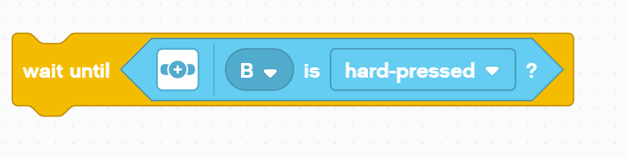
Uitdaging: beweeg tot ingedrukt
Programmeer de robot recht vooruit te bewegen totdat op de sensor wordt gedrukt.
Probeer de sensor te gebruiken in de standen ‘Ingedrukt’ en ‘Hard ingedrukt’.
Gebruikt voor deze uitdaging het blok ‘wachten tot’.
Basis stappen:
Stel de beweging in voor de motoren (A en E voor de DroidBot IV en ADB-robot).
Stel de % snelheid voor uw robot in.
Start met recht vooruit te rijden.
Gebruik het ‘wacht tot’-blok om te detecteren wanneer de krachtsensor wordt ingedrukt.
Stop met bewegen.
Copyright © 2020 SPIKE Prime Lessons (primelessons.org) CC-BY-NC-SA. (Last edit: 1/9/2020)

Slide 6
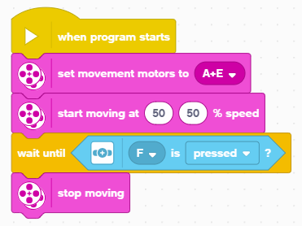
uitdaging: oplossing
In eerdere lessen heb je geleerd hoe je je robot configureert. De eerste set blokken stelt de beweging in voor de motoren, zie de robotles configureren.
Configureer de robot
Start met bewegen
Wacht tot de krachtsensor wordt ingedrukt
Stop met bewegen
Copyright © 2020 SPIKE Prime Lessons (primelessons.org) CC-BY-NC-SA. (Last edit: 1/9/2020)

Slide 7
CREDITS
Deze les is gecreëerd door Sanjay Seshan en Arvind Seshan voor SPIKE Prime Lessons.
Deze lessen zijn door Roel van der Linden (Bouwgabbers.nl) vertaald in het Nederlands.
Meer lessen zijn beschikbaar op: www.primelessons.org.
This work is licensed under a Creative Commons Attribution-NonCommercial-ShareAlike 4.0 International License.
Copyright © 2020 SPIKE Prime Lessons (primelessons.org) CC-BY-NC-SA. (Last edit: 1/9/2020)

